Slide 1
網管會議
2015/04/10

Slide 2
校園網路常見問題
校內交換器階層數過多或規劃不良
網路線過長未使用光纖
網路線材使用100M
佈線未編號及線路來源目標不清楚
教室預留資訊座過少
交換器與節點設備直接連接，未使用跳線面板
網路線未使用適當管路包覆
網段未適當切割，同一網段節點數過多
使用IP分享器切割校內網段
無線網路設定與規劃不良

Slide 3
網路速度測試
關閉防毒軟體
測速網站
http://spt.ntct.edu.tw
http://ftp.ntct.edu.tw
http://speedtest.net

Slide 4
資訊安全
防火牆規則
管理者密碼、規則
Windows XP
免費軟體的問題
伺服器服務漏洞
DNS黑名單
入侵偵測系統
黑名單IP阻擋

Slide 5
縣網服務
PROXY
http://proxy.ntct.edu.tw/proxy.pac
Windows Update
開始>gpedit.msc>電腦設定>系統管理範本 Windows元件>Windows Update>指定內部近端網路更新服務
或使用Windows更新登錄檔

Slide 6
無線網路
縣網無線網路控制器
start rolling upgrade
AP越多越好？
TANetRoaming（Web認證）、Eduroam（802.1x認證）
防火牆內對外需開放連接163.22.168.174 tcp 8080、tcp 8443、udp 3478

Slide 7
防火牆
提供校園主機安全性
pfSense 效能與穩定性
設定檔匯入
Botnet、Malware、Phishing IP黑名單、DNS 黑名單
URL 過濾
OpenVPN
網路分流
暑期研習

Slide 8
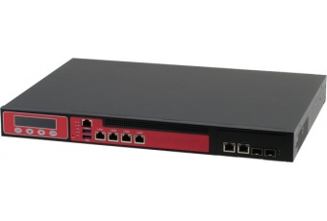
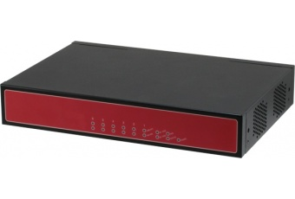
工業型機架主機

Slide 9
中大型學校
1U Rackmount 4 LAN Ports Network Appliance
Onboard Intel® Atom™ C2558/C2758 Quad-Core/ Octo-Core 2.4GHz SoC Processor
240-Pin Single Channel DDR3L 1600MHz DIMM x 4, Up to 64 GB
Gigabit Ethernet x 4
Optional Up to 2 Pairs LAN Bypass Function
3.5” SATA HDD x 1 or 2.5” SATA HDD x 2 and CF Socket x 1
RJ-45 Console x 1, USB2.0 x 2
Optional NIM Slot x 1
Optional PCI-E ﹝x4﹞ x 1
ATX PSU 100W
Mini-PCIe Slot x 1

Slide 10
小型學校
Onboard Intel Atom C2358 Dual Core 1.7 GHz SoC Processor
240-pin ECC DDR3 DIMM or non-ECC SDRAM, Up to 16GB
Built-in Gigabit Ethernet x 6
Supports QuickAssist Crypto Acceleration
Built-in Intel® i211AT LAN Controller and Marvell PHY 88E1543
System Cooling Fan x 1
Supports 2 Pairs with LAN Bypass Function
Compact Desktop Design

Slide 11
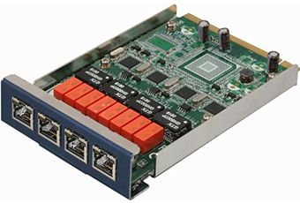
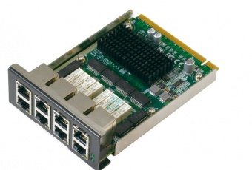
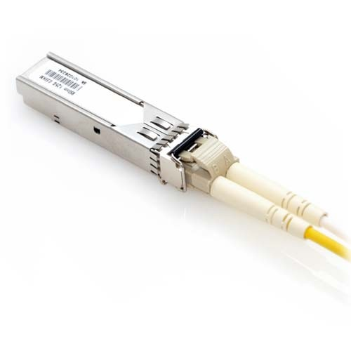
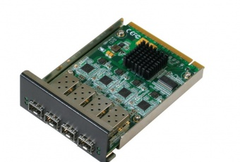
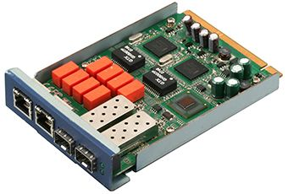
網路模組

